Slide 1
Description des données
Thibaut FABACHER

Slide 2
Plan
Correction du devoir
Rappels
Définitions
Statistiques descriptives

Slide 3

Correction du devoir
Éléments importants
Encodages de caractères

Slide 4
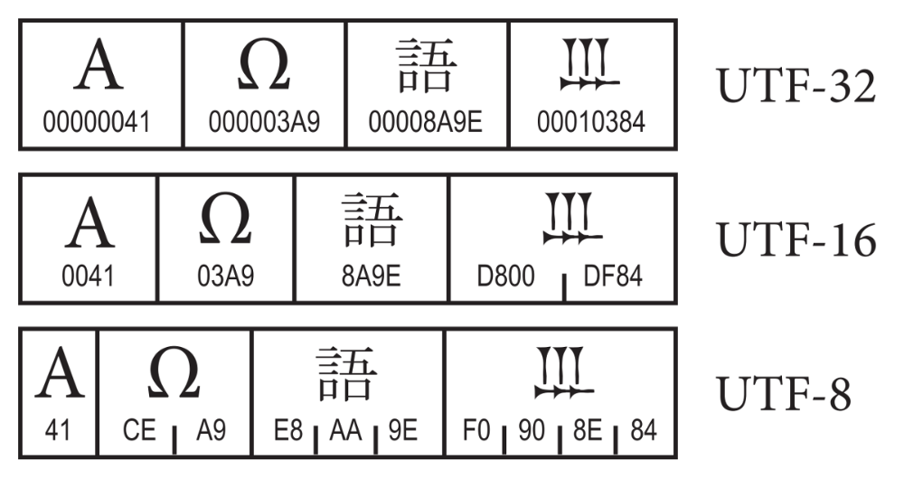

Slide 5
Application de fonction
# Executer une fonction fonction(arg1 = ... , arg2 = ... , arg3 = ....) # L'attribuer à un objet la sortie de la fonction nom_objet <- fonction(arg1 = ... , arg2 = ... , arg3 = ....)
Chargement d’un package
# S'il n'est pas encore installé: install.packages("nom_packages") ## Code à exécuter une seule fois # Chargement du package library(nom_packages) ## Code à exécuter une fois par session
Différence entre chaîne de caractères et objet
# Marche BDD<- read.csv("path") ## ne marche pas BDD<- read.csv(path) ## marche chemin <- "path" BDD<- read.csv(chemin)

Slide 6
Rappels sur les statistiques

Slide 7
11 | 8 | 9 | 10 | 11
Les statistiques au lycée
Moyennes, probabilités
Espérance et variance ?
Loi Bernoulli / binomiale ?
Exemple : Notes d’un élève
Notes d’un élève, relevées sur une année
Contrôle de biologie
5 notes sur le trimestre
Résultats d’un élève

Slide 8
4 | 19 | 1 | 20 | 5
Moy : $\frac{11+8+9+10+11}{5}=9.8$
Bon indicateur d’un profil moyen
Pas de notion de régularité
2e élève

Slide 9
Moy : $\frac{4+19+1+20+5}{5}=9.8$
Même moyenne, mais élève irrégulier

Slide 10
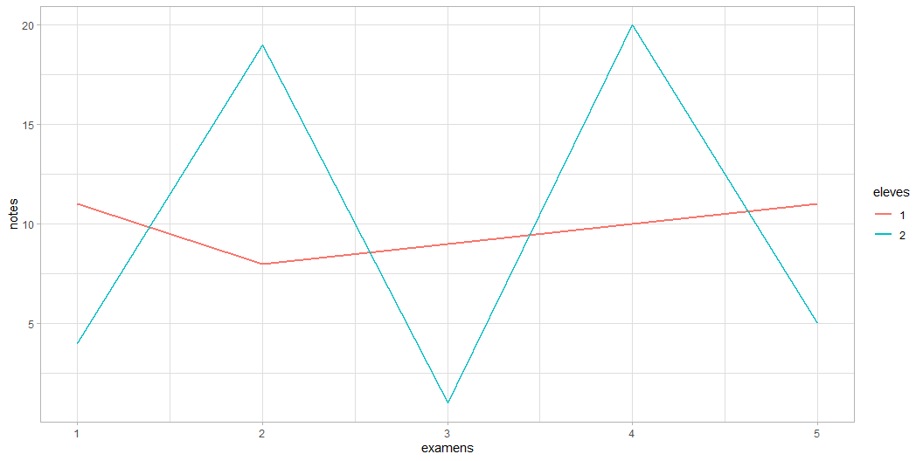
Quelle différence ?

Slide 11
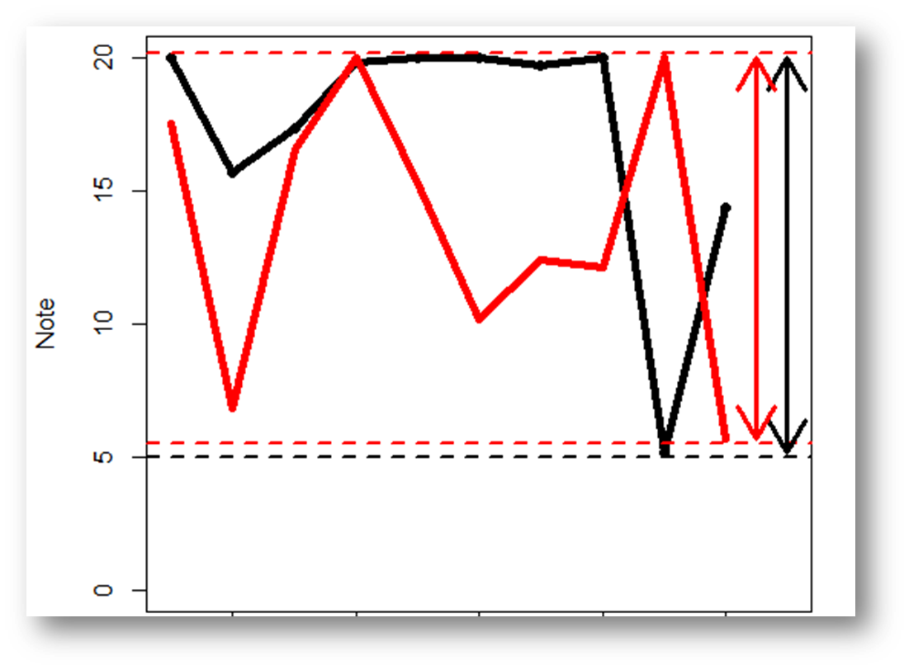
La variabilité
Phénomène de dispersion
Indique la dispersion autour de la moyenne
Plus elle est grande, moins bonne est la précision
Information complémentaire à la moyenne
La variance
$σ^{2}=\frac{\sum_{i=1}^{n}{{\left(x_{i}−μ\right)}^{2}}}{n}$
$Var\left(X\right)=E\left[X²\right]−E\left[X\right]$
Écart-type : $σ=\sqrt{Var\left(X\right)}$
La variance : Un outil fondamental
Permets de faire des comparaisons

Slide 12
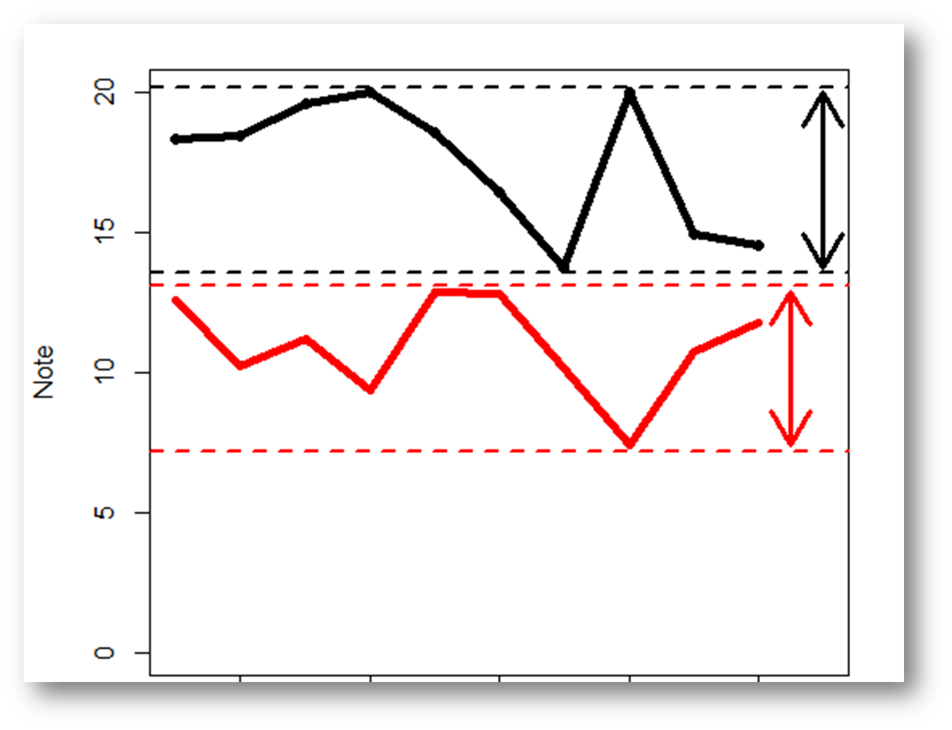

Slide 13
La variance : Un outil fondamental
Comparer deux variables
Comparer deux traitements
Montrer qu’un traitement est meilleur.
Mettre en avant un effet thérapeutique.
. . .
La moyenne ne suffit pas pour conclure. La variance est un indicateur indispensable !

Slide 14
Population et Échantillon

Slide 15
La population complète

Slide 16
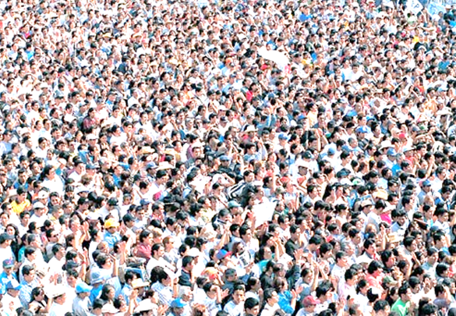
Dans l’idéal, les comparaisons sont effectuées sur la population TOTALE
Problème: Impossible de connaître TOUS les patients

Slide 17
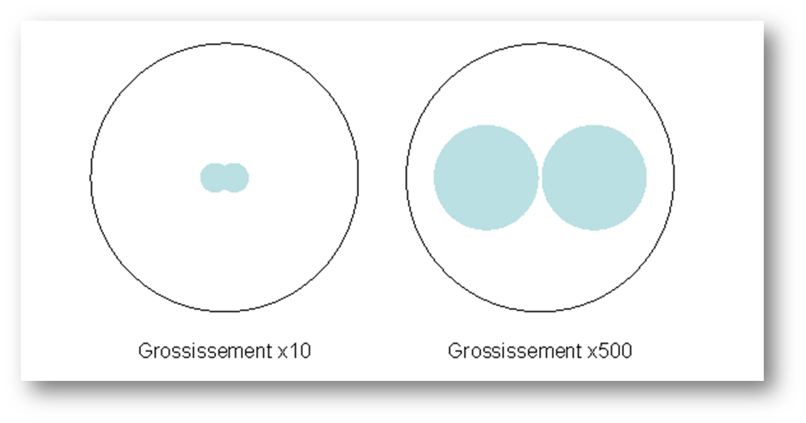
. . .
Échantillon
Échantillon
Le plus grand possible !!!
La précision des estimations augmente avec la taille d’échantillon.
Exemple: Connaître le taux de vote pour un candidat aux présidentielles en interrogeant:
4 personnes ?
4590 personnes ?
Échantillon
Doit être représentatif de la population -> éviter les problèmes de biais
Choisi aléatoirement
Patients comparables
La puissance
Puissance d’un test, d’une conclusion

Slide 18
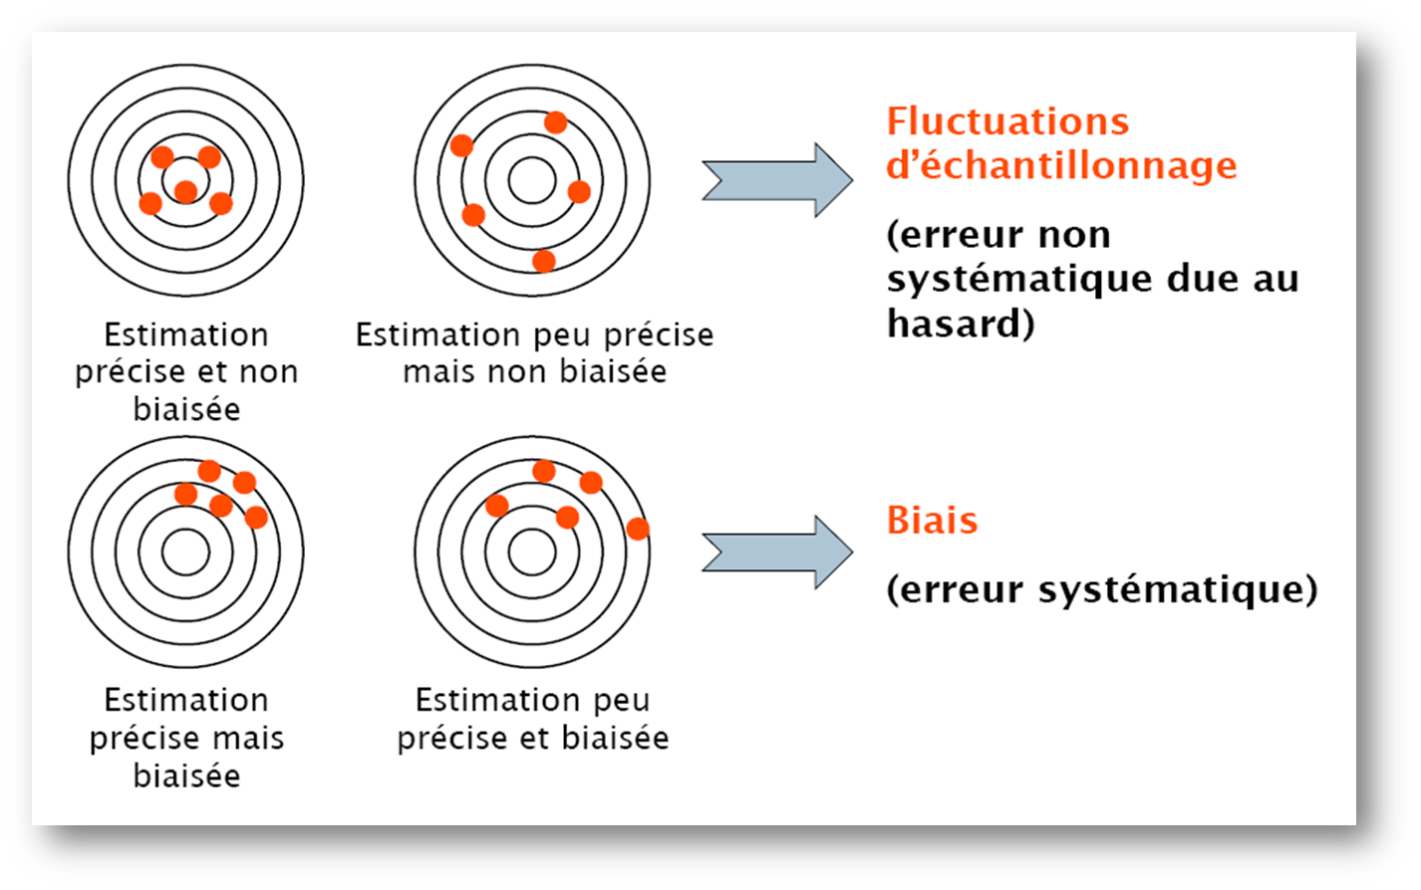
L’échantillon : Problèmes usuels
Données manquantes : Non relevées, perdues, patient absent
Conséquences :
Coût
Temps
Demandes d’augmentation auprès des autorités de santé…
Etc..
Les erreurs d’échantillonnage

Slide 19
Conclusions
L’échantillon, un représentant de la population
Savoir à l’avance quelle est la précision souhaitée
Prévoir les coûts
Attention aux données manquantes

Slide 20
Variables quantitatives et qualitatives
Variable quantitative
Variable qu’il est possible de quantifier, de mesurer.
Existe en deux formats: -continues: 12.4, 8.765, ( Taille, Pression artérielle etc…)
Discrètes : 2, 8, 14, 165 ( Nombre de lésions, rechutes, accouchements, etc..)
Variable qualitative
Variable non dénombrable
Les niveaux de la variable sont appelés modalités
Nominales / ordinales / binaires
Exemples:
OUI / NON
Un peu / beaucoup / passionnément /…
Bleu / Vert / Rouge
Homme / Femme
Autres types de variables
Dates
Date de naissance
Date d’hospitalisation
Date de décès
Remarques (textes libres)
Ressenti douleur
Remarques sur l’opération
Remarques du patient
Numéro divers : identification patient, dossier

Slide 21
Les statistiques descriptives

Slide 22
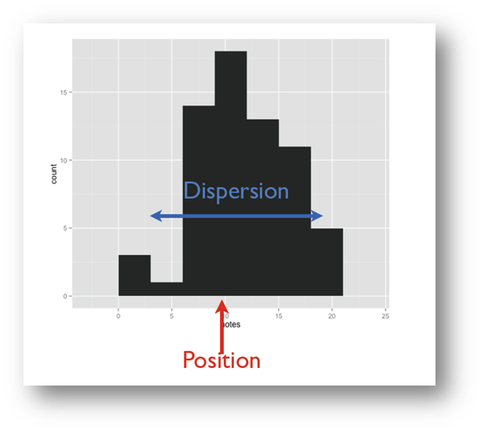
Variables Quantitatives
Position et Dispersion

Slide 23
But: “résumer” les données observées pour partager des résultats et comparer à d’autres données
Position et dispersion
Il faut résumer en quelques nombres les valeurs prises par la variable quantitative (distribution). Ces nombres sont appelés des paramètres
Il existe deux types de paramètres :
Les paramètres de position
Les paramètres de dispersion
Paramètres de position
Moyenne (arithmétique) : paramètre de tendance centrale visant à résumer une série de données d’une variable quantitative
$\overset{‾}{x}=\frac{1}{n}\sum_{i=1}^{n}{x_{i}}=\frac{x_{1}+x_{2}+⋯+x_{n}}{n}$
mean(X, na.rm=T)
Paramètres de position
Médiane: paramètre de tendance centrale. Valeur qui partagent la série d’individu en deux groupes d’effectifs égaux
$P\left(X≤m\right)≥1/2etP\left(X≥m\right)≥1/2$
median(X, na.rm=T)
Si le nombre de sujets est impair, la médiane est la valeur observée chez le sujet médian Ex : 2,2,4,7,8,12,17,19,20
Si le nombre est pair, la médiane est située entre les deux valeurs qui partagent la série
Pourquoi médiane et moyenne

Slide 24
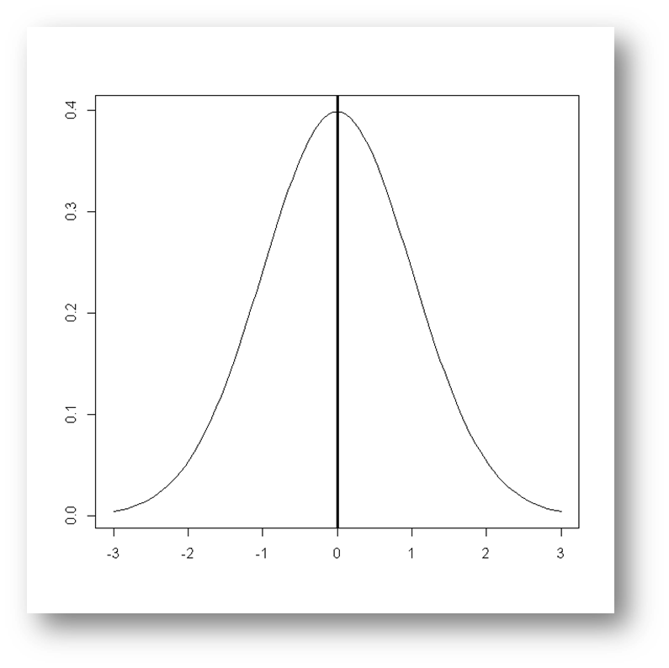

Slide 25
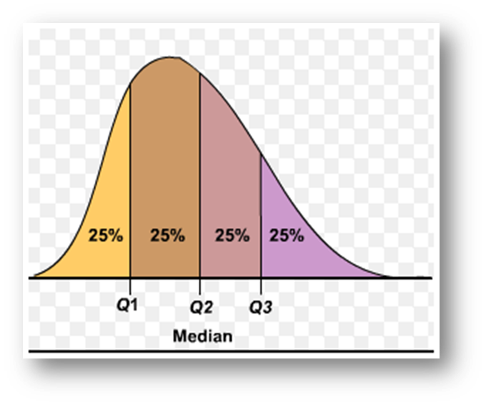
si la distribution est asymétrique –> Mauvais indicateur
Quartiles

Slide 26
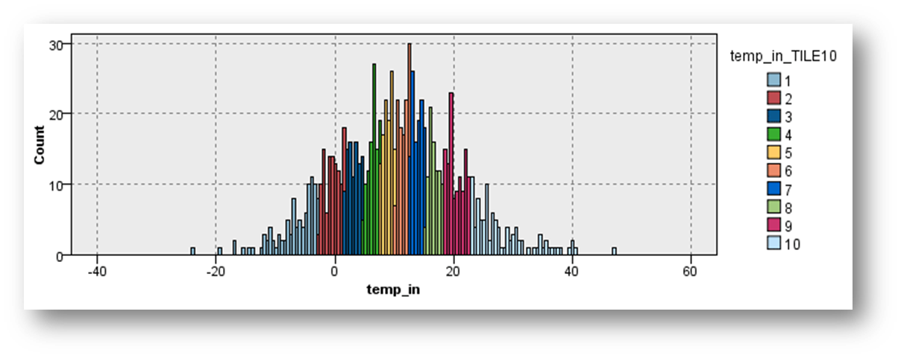
Quartiles: les quartiles sont les trois valeurs qui partagent la distribution en 4
quantile(X, na.rm = T)
Déciles/ Percentiles
Déciles: les déciles sont les 9 valeurs qui partagent la distribution en 10 groupes de tailles égales
. . .

Slide 27
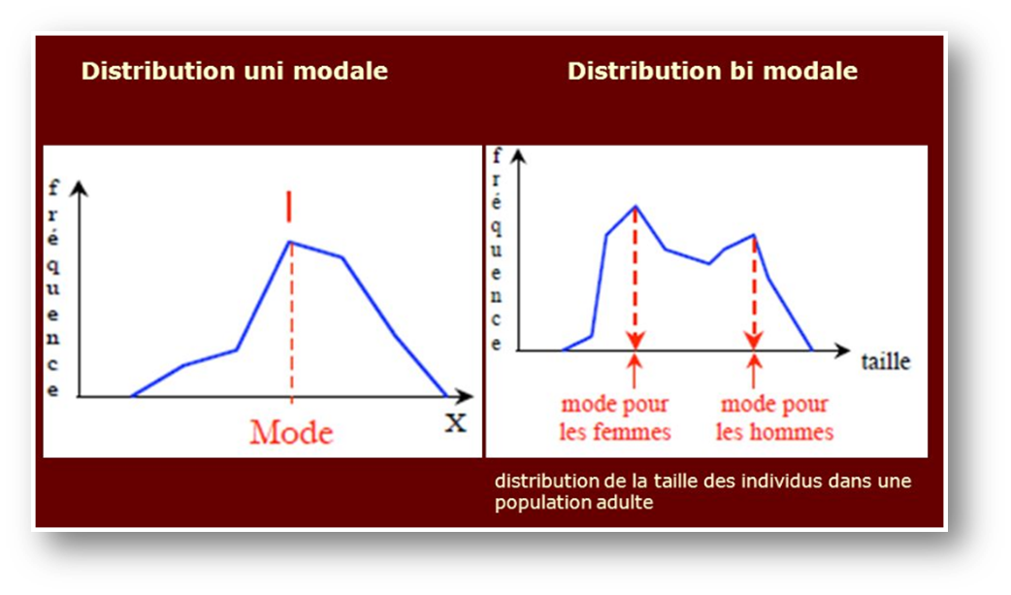
Percentiles: idem, mais division en 100 groupes (percentile 97,5 ou 2,5)
quantile(x, probs = c(0.1,0.2,0.5,0.8), na.rm = T)
Mode
Mode: le mode est la valeur qui revient le plus souvent dans la distribution.

Slide 28
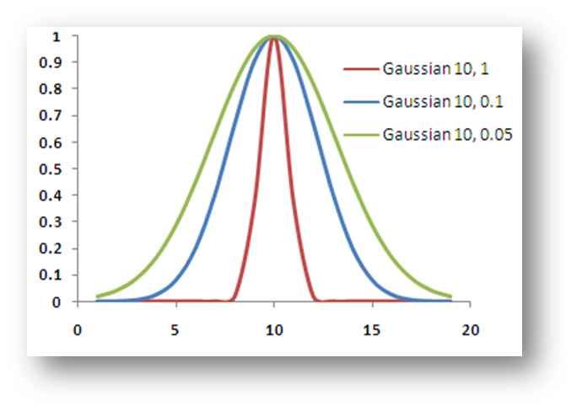
Paramètre de dispersion
Le paramètre de position ne suffit pas

Slide 29
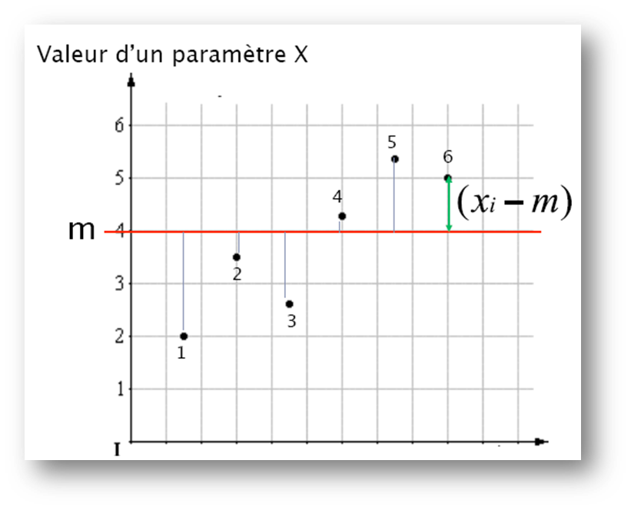
Extrèmes / Etendu
Extrêmes: ce sont les 2 valeurs, minimum et maximum de la distribution
. . .
min(X, na.rm = T) max(X, na.rm = T)
Etendue: C’est la différence entre les 2 valeurs extrêmes. Ce paramètre est utile si les valeurs extrêmes ne s’éloignent pas trop des valeurs voisines (Si une des 2 valeurs est aberrante, l’étendue donne une fausse idée de la dispersion)
. . .
max(X, na.rm = T) - min(X, na.rm = T)
L’intervalle interquartile:
L’intervalle interquartile: c’est la différence entre les valeurs du premier et du troisième quartile
Cet intervalle s’affranchit des valeurs extrêmes (contrairement à l’étendue), c’est donc un meilleur paramètre de dispersion
Variance
Variance: la variance d’une distribution est la moyenne des carrés des écarts à la moyenne de chaque valeur

Slide 30
Indicateur de dispersion le plus utilisé
Plusieurs formules possibles:
Il existe une formule légèrement différente avec le terme “n-1” au dénominateur. Elle est utilisée lorsqu’on estime une variance inconnue en travaillant sur un échantillon de taille “n”
var(X, na.rm = T)
Écart-type
Écart-type (déviation standard, sd : standard déviation)
$\sqrt{var}$
unité : identique à l’unité de la variable étudiée
sd(X, na.rm = T)
Coefficient de variation
Coefficient de variation: indicateur combinant moyenne et écart-type
Calcul : $CV=\frac{σ}{μ}*100\%$
C’est un nombre sans dimension, exprimé en pourcentage
Il exprime le degré de dispersion d’une distribution en fonction de la valeur moyenne. Il est utilisé pour comparer la dispersion de 2 variables quantitatives de nature différente (unités différentes)

Slide 31
Variables qualitatives
Fréquences relatives
Fréquence relative: pour résumer une distribution : calculer les fréquences relatives des sujets porteurs de chaque modalité. Ces proportions comprises entre 0 et 1,
. . .
table(X) prop.table(table(X))

Slide 32
Croisements
Croisement entre les variables Quantitatives
Évaluation graphique (cf. cours suivant)
Coefficient de corrélation linéaire de Bravais Pearson
$ρ=\frac{∑\left[\left(x_{i}−\overline{x}\right)\left(y_{i}−\overline{y}\right)\right]}{\sqrt{Σ{\left(x_{i}−\overline{x}\right)}^{2} * Σ{\left(y_{i} −\overline{y}\right)}^{2}}}$
$−1≤ρ≤1$
. . .
cor(X,Y)

Slide 33
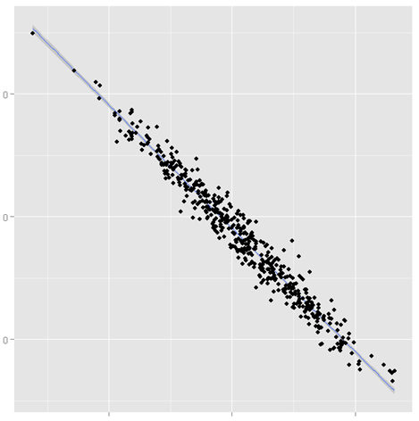
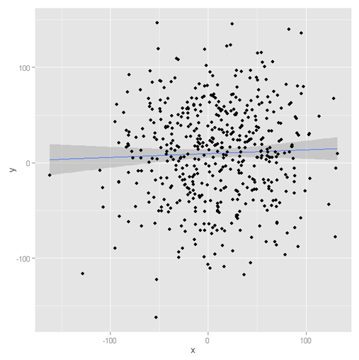

Slide 36
age / Sexe | H | F
0-5 | 4 | 4
5-10 | 2 | 8
1-18 | 4 | 11
Croisement entre les variables qualitatives
Tableau de contingence
. . .

Slide 37
Croisement Quanti/Quali
Mêmes éléments que description quanti mais par groupe
The data contains 150 observations, grouped by Species, of the following 3 variables: - setosa (n = 50): - Petal.Length: Mean = 1.46, SD = 0.17, range: [1, 1.90] - Petal.Width: Mean = 0.25, SD = 0.11, range: [0.10, 0.60] - versicolor (n = 50): - Petal.Length: Mean = 4.26, SD = 0.47, range: [3, 5.10] - Petal.Width: Mean = 1.33, SD = 0.20, range: [1, 1.80] - virginica (n = 50): - Petal.Length: Mean = 5.55, SD = 0.55, range: [4.50, 6.90] - Petal.Width: Mean = 2.03, SD = 0.27, range: [1.40, 2.50]

